Slide 1
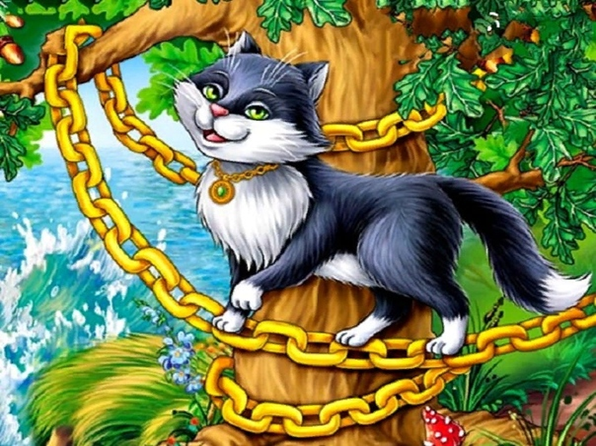
Загадки Кота учёного

Slide 2
Инструкция
В игре 4 тура, в каждом из которых по несколько вопросов по сказкам А. С. Пушкина.
Все кнопки в презентации интерактивные, ответ появляется после нажатия на кнопки с вариантами ответов либо на кнопку «Правильный ответ».
Переход между слайдами осуществляется по нажатию на кнопку-стрелку в правом нижнем углу.

Slide 4
1 тур
Негде, в тридевятом царстве, В тридесятом государстве, Жил-был славный царь Дадон. Смолоду был грозен он.
Сказка о рыбаке и рыбке
Сказка о рыбаке и рыбке
Сказка о золотом петушке
Сказка о золотом петушке
Сказка о медведихе
Сказка о медведихе

Slide 5
1 тур
Но царевна молодая, Тихомолком расцветая, Между тем росла, росла, Поднялась — и расцвела,
Белолица, черноброва, Нраву кроткого такого. И жених сыскался ей, Королевич Елисей.
Сказка о мертвой царевне и семи богатырях
Сказка о мертвой царевне и семи богатырях
Сказка о золотом петушке
Сказка о золотом петушке
Сказка о царе Салтане
Сказка о царе Салтане

Slide 6
1 тур
В темнице там царевна тужит, А бурый волк ей верно служит; Там ступа с Бабою Ягой Идёт, бредёт сама собой.
У Лукоморья дуб зелёный
У Лукоморья дуб зелёный
Сказка о медведихе
Сказка о попе и о работнике его Балде
Сказка о царе Салтане
Сказка о царе Салтане

Slide 7
1 тур
В синем небе звёзды блещут,
В синем море волны хлещут;
Туча по небу идёт,
Бочка по морю плывёт.
Словно горькая вдовица,
Плачет, бьётся в ней царица;
У Лукоморья дуб зелёный
У Лукоморья дуб зелёный
Сказка о медведихе
Сказка о золотом петушке
Сказка о царе Салтане
Сказка о царе Салтане

Slide 8
1 тур
Ну, так и быть - возьми, да с уговору, С общего нашего приговору - Чтобы впредь не было никому горя: Кто скорее из нас обежит около моря, Тот и бери себе полный оброк, Между тем там приготовят мешок.
Сказка о попе и о работнике его Балде
Сказка о попе и о работнике его Балде
Сказка о золотом петушке
Сказка о золотом петушке
Сказка о медведихе
Сказка о царе Салтане

Slide 9
2 тур
Угадайте сказки по иллюстрациям

Slide 10
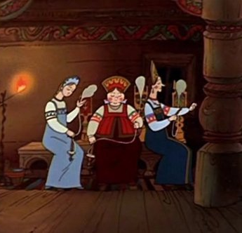
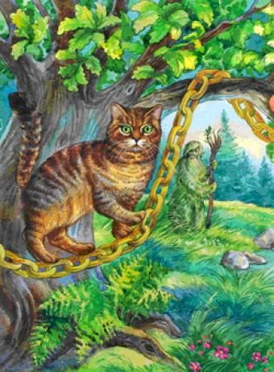
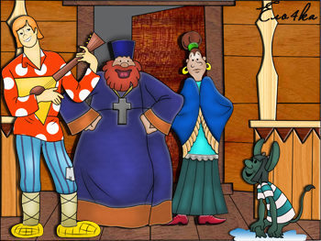
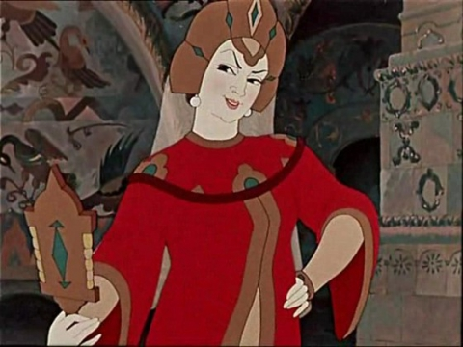
Сказка о мёртвой царевне и семи богатырях
Сказка о попе и о работнике его Балде
Сказка о царе Салтане
У Лукоморья дуб зеленый
Правильный ответ

Slide 11
3 тур
Найдите каждому герою его сказку

Slide 12
Дадон
Сказка о рыбаке и рыбке
Бабариха
У Лукоморья дуб зелёный
Елисей
Сказка о попе и о работнике его Балде
Бес
Сказка о мёртвой царевне и семи богатырях
Столбовая дворянка
Сказка о золотом петушке
Русалка
Сказка о царе Салтане
Правильный ответ

Slide 13
4 тур
Найдите лишнего героя
и назовите сказку

Slide 14
Белочка
Дядька Черномор
Алёнушка
Алёнушка
Ткачиха
Гвидон
Корабельщики
Сказка о царе Салтане
Правильный ответ

Slide 15
Елисей
Ветер
Зеркальце
Чернавка
Поп
Поп
Нищая старушка
Сказка о мёртвой царевне и 7 богатырях
Правильный ответ

Slide 16
Бес
Попадья
Зайка
Повариха
Повариха
Бесёнок
Поповна
Сказка о попе и о работнике его Балде
Правильный ответ

Slide 17
Дадон
Черномор
Черномор
Звездочёт
Воевода
Шамаханская царица
Петушок
Сказка о золотом петушке
Правильный ответ

Slide 19
Список источников основного содержания
http://www.skaz-pushkina.ru/

Slide 20
Список источников иллюстраций
http://wardst.ucoz.com/news/2013-03-16
http://www.bookin.org.ru/book/64362
http://www.labirint.ru/books/52548/
http://rl-team.ws/1146676475-u-lukomorya-dub-zelenyy.html
http://www.wwww4.com/w6022/2282012.htm
http://www.ruskid.ru/audioskazki/page/2/
http://всказках.рф/audio-skazki/pushkin-aleksandr-sergeevich/1030-skazka-o-care-saltane.html
http://mylove.ru/irisha561/diary/
http://detsad-kitty.ru/main/5713-otrisovki-skazki-o-pope-i-rabotnike-ego-balde.html
http://coovoi.narod.ru/sem_bog.htm
http://www.proshkolu.ru/user/Olgas28/file/3069030/
http://www.proshkolu.ru/user/Olgas28/file/2828687/
http://photo-load.ru/2013/03/09/veterok/

